Slide 1



Název školy: ZŠ Klášterec nad Ohří, Krátká 676
Autor: Mgr. Veronika Kubincová
Název materiálu: VY_32_INOVACE_2_25_ TRH
Číslo projektu: CZ.1.07/1.4.00/21.1115
Anotace: Prezentace pro 8. ročník. K výkladu a seznámení s látkou. Seznámí se s pojmem trh, s fungováním trhu, peníze, funkce a druhy peněz

Slide 2
TRH
peníze

Slide 3
Houska a její cesta k nám…
Zkus popsat cestu housky od vzniku k Tobě. Napiš zda jde o výrobní, či nevýrobní činnosti.

Slide 4

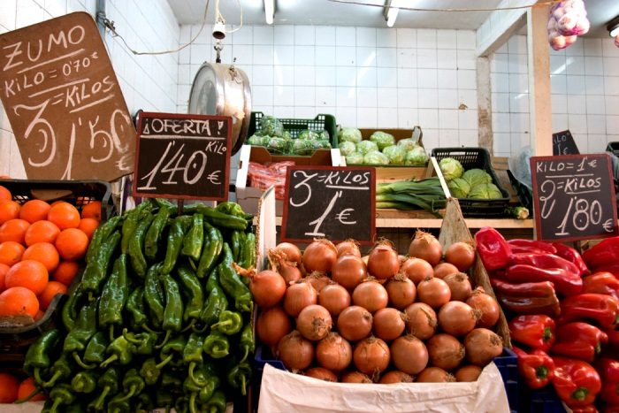
TRH A SYSTÉM TRHU
Původně místo, kde se prodávalo a nakupovalo zboží.
zeleninový trh, farmářský trh….
V ekonomice spíše symbolický smysl
Trh – systém, či mechanismus koupě a prodeje.

Slide 5
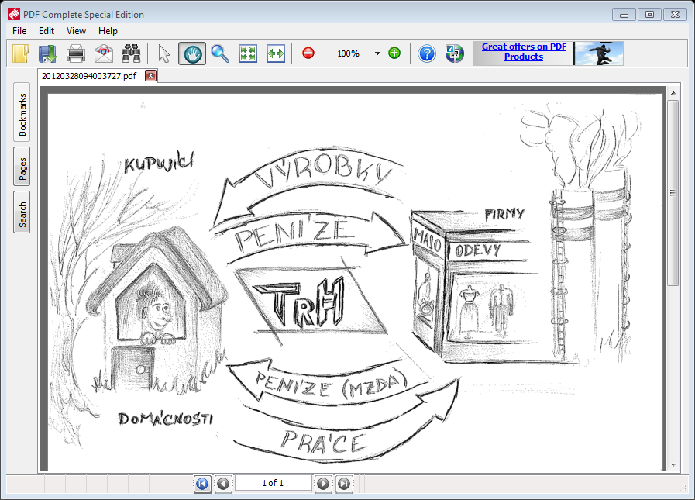

Slide 6
NABÍDKA A POPTÁVKA NA TRHU
NABÍDKA: zboží, které výrobci dodávají na trh při určité ceně
POPTÁVKA: zboží, které jsou kupující ochotni koupit za určitou cenu.
Cena je nejdůležitějším faktorem poptávky.

Slide 7

PENÍZE
Jsou zbožím, které je všeobecně přijímáno jako platidlo za jiné zboží nebo služby.
Funkce peněz:
platidlo – prostředek směny
míra hodnot – vyjadřují cenu zboží
uchovatel hodnot - úspory

Slide 8


Druhy peněz
Peníze se vyskytují ve několika různých formách:
hotové peníze – tj. mince a bankovky
bezhotovostní peníze - Využívají se při bezhotovostním platebním styku. Platby mezi bankami, podniky, placení pomocí platební karty …

Slide 9
OSOBNOSTI NA BANKOVKÁCH
DÚ:Zjisti jaké osobnosti jsou uvedeny na jednotlivých českých bankovkách, čím se tyto osobnosti proslavily?
Co je zobrazeno na mincích hodnoty: 10 Kč, 20 Kč a 50 Kč.

Slide 10
Řešení dú:
100,- Kč - Karel IV. - „Otec vlasti“, český král a římský císař
200,- Kč - Jan Amos Komenský - „Učitel národů“
500,- Kč - Božena Němcová - spisovatelka
1000,- Kč - František Palacký - „Otec národa“, historik
2000,- Kč - Ema Destinnová - operní pěvkyně
5000,- Kč -Tomáš Garrigue Masaryk - 1. prezident Československa
10,- Kč
20,- Kč
50,- Kč

Slide 11
POUŽITÁ LITERATURA A ODKAZY:
Obrázky použity ze sady Office, obrázky autora
Není-li uvedeno jinak je materiál dílem autorky podle učebních osnov odpovídajících ŠVP vyučovaných podle učebnic:
JANOŠKOVÁ, D.,a kol. autorů. Občanská výchova 8, Rodinná výchova 8, učebnice pro základní školy a víceletá gymnázia. 1st ed. Plzeň: Fraus, 2005. ISBN 80-7238-393-0.
JANOŠKOVÁ, D., ONDRÁČKOVÁ, M.,ČABALOVÁ,D. Občanská výchova 8, Rodinná výchova 8, příručka pro učitele. 1st ed. Plzeň: Fraus, 2005. ISBN 80-7238-394-9.
Citováno dne: 3.2.2012
DUM uložen na- http://dumy.cz/materialy/prehled

